Slide 1
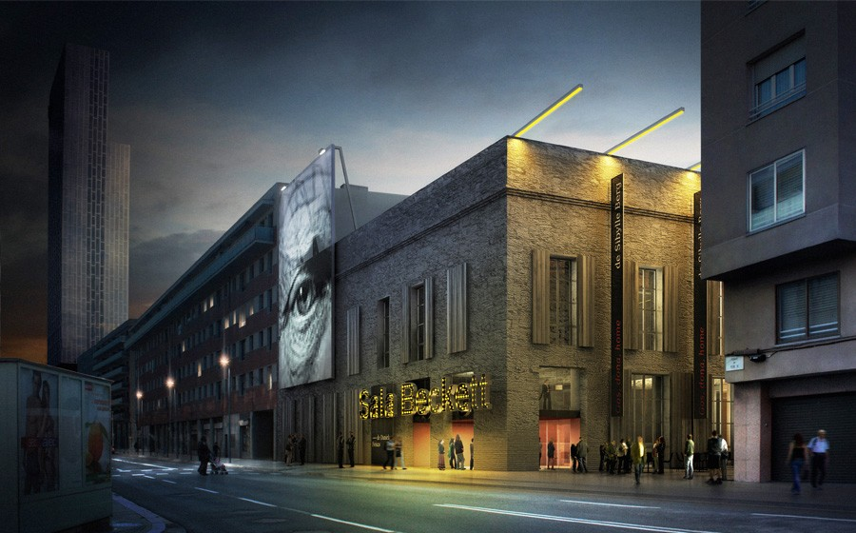
TGPE Sala Beckett
1a Setmana
Nuria Miró i Victor Muñoz

Slide 2
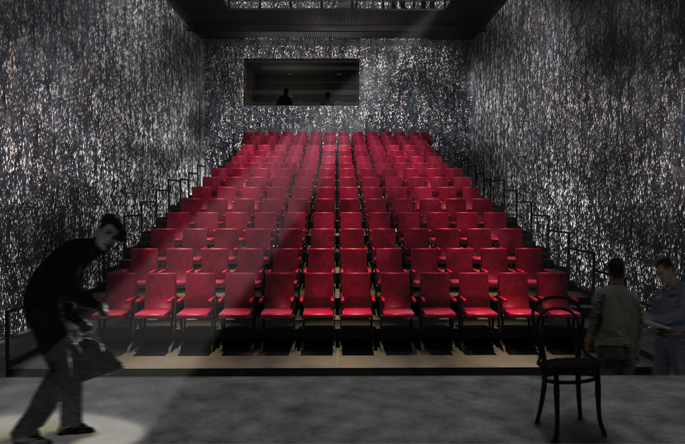
Encàrrec

Slide 4
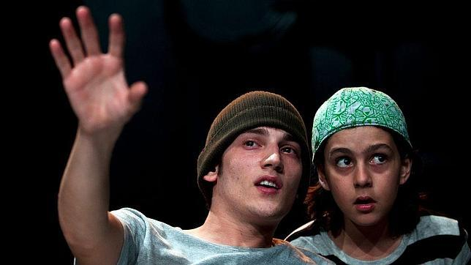
DINOU

Slide 5
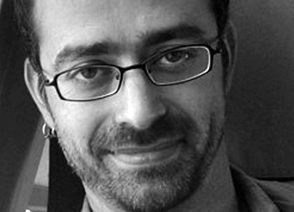
Ferran Joanmiquel

